Slide 2
Bedømmingspsykologi og kunstkritikk
Karl Halvor Teigen
Psykologisk institutt, UiO

Slide 3
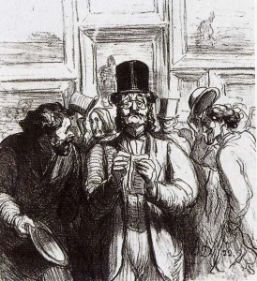
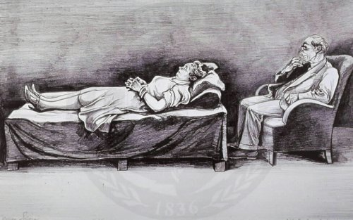

Slide 4
Bedømmelser
Beskrivelse av egenskaper (attributter) ved et objekt (person, situasjon, verk) på en gitt dimensjon eller skala, basert på skjønn
Kategoriseringer (diagnose, klassifisering)
Gradering på skala (karakter, terningkast)
Rangering (av søkere til stilling, kåring av vinner)
Estimater (anslag av antall, tid, pris, vei …)
Bedømming danner grunnlag for beslutninger, særlig:
Bedømmelse av verdi (evalueringer, preferanser)
Bedømming av usikkerhet, risiko, sannsynlighet

Slide 5
Relevans for kunstkritikk?
Bedømmingspsykologien forsker på «magre» beskrivelser, som ofte kan sammenlignes med korrekte «fasit»-svar
Kunstkritikken gir «rike» beskrivelser, på områder som ofte mangler fasit
Men begge handler om bruk av «skjønn» for å utsi noe som karakteriserer et objekt/verk så godt som mulig
Og kanskje har de noen fellesmenneskelige problemer / slagsider?

Slide 6
Hva skjer når vi vurderer ut fra skjønn? Mulige lærdommer fra bedømmingspsykologien
Vi vet ikke alltid selv hva som bestemmer våre vurderinger (resultatene kommer ofte før begrunnelsen)
Vi er mer påvirket av ”irrelevante” forhold enn vi liker å tro
Ekspertise er ingen ”garanti” for riktige vurderinger (kommer an på område)
Enkle prinsipper (fluency, exposure, nyhet, forventninger, andres meninger) bestemmer svært mye

Slide 7
Hva bestemmes bedømmelsen av
Egenskaper ved T (verket selv)
Person- og situasjonsfaktorer
Ordene og skalaen vi bruker
Positiv-negativ asymmetrier
Subjektive teorier og forventninger
Sammenligningsgrunnlaget
Behovet for mønstre og meninger
Kunnskaper og erfaringer, ekspertise
Familiaritet og nyhet

Slide 8
Person- og situasjonsfaktorer
Humør - bestemmer fokus på helhet vs. detaljer
Påvirkning av humør størst i komplekse situasjoner (Forgas: Affect infusion model)
Hva vi sitter igjen med: Affektiv hukommelse
Peak / end effekter.
Sosial samhørighet, tilhørighet og «sosial smitte»
«Innpakningen»: den seremonielle rammen, forventninger knyttet til det eksklusive
Pusterom fra hverdagen, besøk i en annen verden

Slide 9
Positiv-negativ asymmetrier
Bedømmelser har en positiv «slagside» (Positivity bias)
Vi bruker flere positive ord enn negative
Vi legger fler vurderinger over enn under midtpunktet av skalaen (skeive karakterfordelinger; flere terningkast fra 4 og opp enn fra 3 og ned?)
Egenskaper har navn etter den positive pol
Mange positive karakteristikker betyr omtrent det samme
Negative karakteristikker virker sterkere (Negativity effect)
Vekker mer oppmerksomhet og interesse
Er mer individuelle og informative (jf. negative følelser)
Er ofte lingvistisk «markert»
Tolstoj: «Alle lykkelige familier ligner hverandre, hver ulykkelig familie er ulykkelig på sin egen måte»

Slide 10
Subjektive teorier og forventninger
Glorie-effekt:
En åpenbar egenskap ved verket smitter over på vurderingen av andre, mindre tilgjengelige egenskaper
Vi antar at pene mennesker er ærlige, hyggelige folk virker intelligente, fordelaktige teknologier vurderes som trygge
Implisitte (subjektive) teorier skaper bestemte forventninger
Bekreftelsesfellen i hypotesetesting
Overraskelser (skuffelser) når forventninger ikke stemmer

Slide 11
Sammenligningsgrunnlaget
Vi beskriver «absolutt» men vurderer relativt
Upward vs downward comparisons:
Når ikke opp til de beste (idrettsprestasjoner)
Kunne vært mye verre (sykdomstilstander)
Tidligere prestasjoner, oppbygde forventninger («den vanskelige annenboken»)
Referanseverdier
- prestasjoner i toppklasse (høy standard)
- prestasjoner i lokal klasse (lav standard)

Slide 12
To slags effekter: Assimilasjon og kontrast
Assimilasjon
T trekkes i retning av X (forventninger, hypoteser, glorie-effekt, stereotypier, ønsketenkning, humør )
Kontrast
T settes i motsetning til X (hoppe etter Wirkola; oppover og nedover-sammenligninger)
Når skjer det ene og når skjer det andre?
Små vs. store forskjeller
Innen kategori vs. mellom kategori
Kombinasjon: skalaen assimileres til forventningene mens vurderingen kontrasteres med forventningene
Mental innstilthet: På jakt etter likheter eller på jakt etter forskjeller

Slide 13
Delboeufs sirkler
B
A
C

Slide 14
Mønstre, meninger og sammenhenger
Er sah in jeden drei Worten einen Einfall und in jeden drei Punkten ein Gesicht :) (Lichtenberg, 1776)
Utfylling av mønstre og etablering av sammenhenger: Generell menneskelig egenskap, like viktig for sender som for mottaker
Men ikke alle intenderte mønstre oppfattes
Og ikke alle oppfattede mønstre er intenderte
To tall blir til en trend; tre tall blir til regelmessighet
Ordtak som genererer sin egen kontekst
Likheter blir til sammenheng
Illusoriske korrelasjoner, mønster i tilfeldighetene
Gurueffekter (finne dyp mening i uklare budskaper)

Slide 15
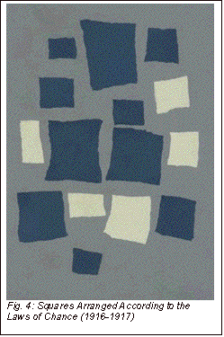
Jean Arp: ”Squares arranged according to the laws of chance”

Slide 16
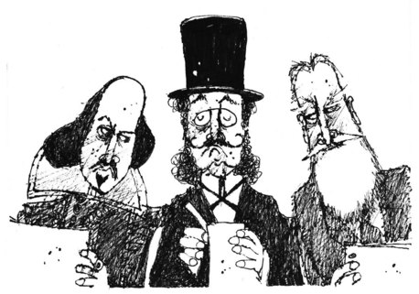
Effekten av erfaring og ekspertise
Eksperter har mer kunnskap
Større sammenligningsgrunnlag
Større (forventet) sikkerhet
Hvor er ekspertisen opparbeidet:
i «snille» eller «lumske» omgivelser?
Kunnskaper gir mer materiale for tolkning og meningsskaping
The curse of knowledge: alle vet/forstår det jeg vet
(fjerner den kunnskapsrike kritikeren fra publikum)

Slide 17
Hva bestemmer om vi liker noe?
Det kjente og kjære: Eksponeringseffekten
Oppfatningsletthet (fluency-effekter)
Vanskelig å lese → vanskelig å lage (Schwartz)
Hvis ikke du kan uttale det bør du ikke spise det!
Problemet med affektive prediksjoner (om jeg vil like/mislike det i fremtiden)
Problemet med affektive generaliseringer (om andre også vil like/mislike det)

Slide 18
Hva bestemmer om vi syns det er interessant
Interesse krever også (litt) anstrengelse
Interesse krever både nyhet og kjenthet
Nyhet skaper oppmerksomhet
Størst interesse når nyhet og kjenthet er maksimal:
Nyheter om kjente personer
Kjente forhold beskrevet på ny måte
Kjent metode anvendt på nye motiver
Kjente verk i ny regi
Men det som er kjent for ekspertene kan fortsatt være nytt for publikum
Avant-garde-paradokset

Slide 19
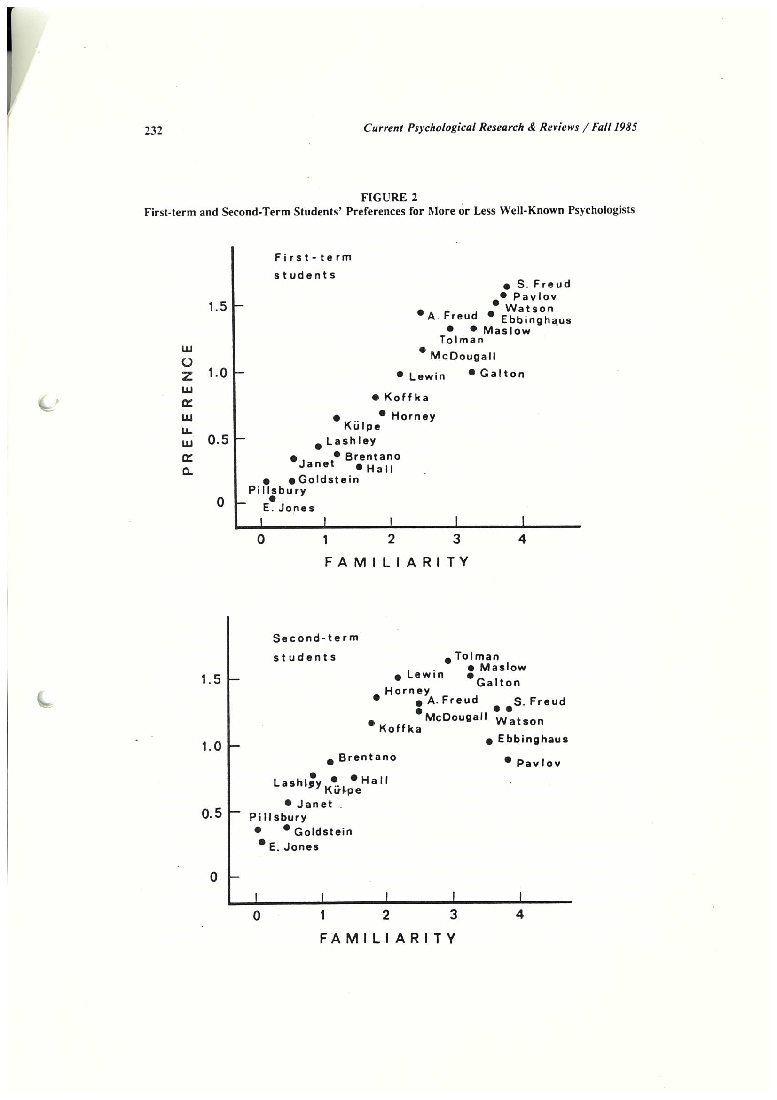

Slide 20
Hva bestemmer om vi syns det er interessant
Interesse krever også (litt) anstrengelse
Interesse krever både nyhet og kjenthet
Nyhet skaper oppmerksomhet
Størst interesse når nyhet og kjenthet er maksimal:
Nyheter om kjente personer
Kjente forhold beskrevet på ny måte
Kjent metode anvendt på nye motiver
Kjente verk i ny regi
Men det som er kjent for ekspertene kan fortsatt være nytt for publikum
Avant-garde-paradokset

Slide 21
Takk for tålmodigheten!

Slide 22
Implikasjoner for kritikk
Formidle saksopplysninger
Del egne kunnskaper med leseren
Formidle egne verdiopplevelser (som det de er)
Forsiktig med å være bastant
Vær obs på egne kjepphester
Gi rom for andre opplevelser og tolkninger
Gjøre leseren nysgjerrig til å finne ut mer
Beskriv publikums reaksjoner i tillegg til egne

